Slide 1

DONATEL
Gestión temporal Proyecto de Despliegue de Infraestructura de Estaciones Base 3G/LTE en Alcalá de Henares.

Slide 2
Gestión del tiempo
El objetivo es concluir el plan de implementación 3G/LTE en la ciudad de Alcalá en un plazo inferior a 4 meses
Se busca obtener un flujo continuo de trabajo sin interrupciones o retrasos
Proveer reportes veraces y oportunos
Evitar confusiones o malos entendidos
Asignar y nivelar de forma adecuada los recursos
Establecer parámetros de medición de desempeño

Slide 3

Definición de las actividades
  Se identificarán los productos entregables al nivel más bajo de la estructura del desglose del trabajo
  Una correcta definición de las actividades equivale a un correcto funcionamiento del proyecto
  Las actividades que forman este proyecto son…

Slide 4
Definición de las actividades
ID | Tarea
 | Definición de las actividades
1 | Inicio del proyecto
1.1 | Acta de constitución del proyecto
2 | Plan para la dirección del proyecto
2.1 | Plan de gestión del alcance
2.1.1 | Definición del alcance
2.1.2 | Recopilación de requisitos
2.1.3 | Estructura del desglose del trabajo
2.2 | Plan de gestión temporal
2.3 | Plan de gestión de los costes
2.4 | Plan de gestión de la calidad
2.4.1 | Definición protocolos de calidad
2.5 | Plan de gestión de recursos humanos
2.5.1 | Responsabilidades
2.5.2 | Administración de recursos humanos

Slide 5
Definición de las actividades
2.6 | Plan de la gestión de la comunicación
2.6.1 | Elaboración del plan de comunicaciones con los interesados
2.7 | Plan de la gestión de los riesgos
2.7.1 | Identificación de los riesgos
2.7.2 | Análisis cualitativo de los riesgos
2.7.3 | Análisis cuantitativo de los riesgos
2.7.4 | Planificación de la respuesta ante los riesgos
2.8 | Planificación elección empresa subcontratada diseño de red LTE
2.8.1 | Elaboración del pliego de contratación
2.8.2 | Análisis de propuestas
2.8.3 | Selección empresa subcontratada
2.8.4 | Administrar contrato empresa subcontratada
3 | Diseño red LTE por parte de la empresa subcontratada
3.1 | Seguimiento del estado de desarrollo diseño red 3G/LTE

Slide 6
Definición de las actividades
4 | Plan gestión de adquisiciones
4.1 | Elaboración del pliego de contratación
4.2 | Selección de proveedores
4.3 | Administrar contratos proveedores
5 | Ejecución de pruebas
5.1 | Ajustes de equipos
5.2 | Pruebas de cobertura
6 | Proceso de cierre
6.1 | Generación de informe técnico económico

Slide 7
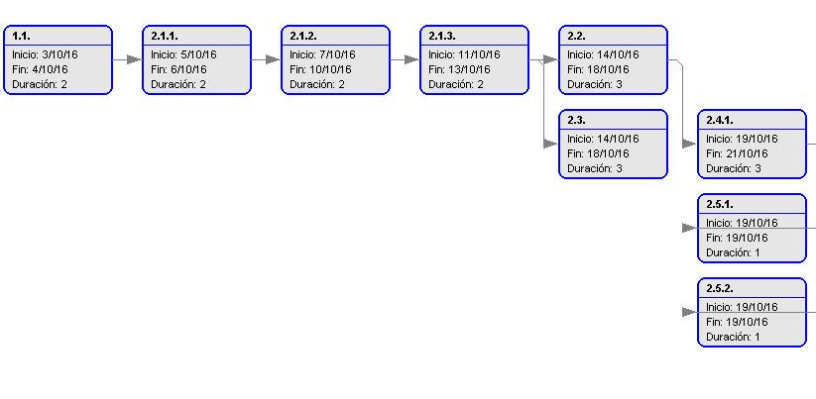
Secuenciación de las actividades
  Identifica las relaciones lógicas existentes entre las actividades
    Se ha desarrollado para la optimización del tiempo

Slide 8
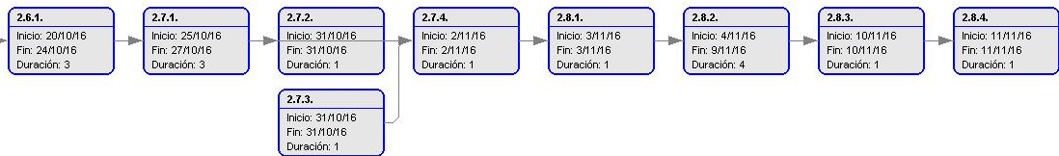
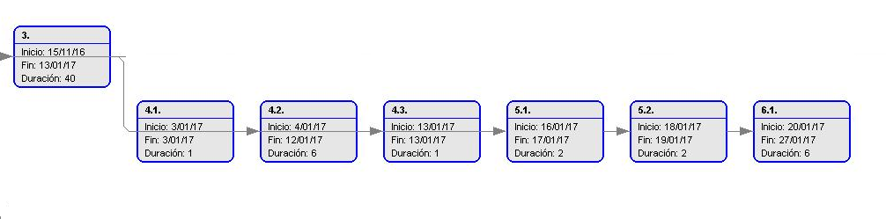
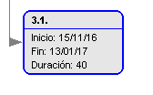
Secuenciación de las actividades

Slide 9

Gestión de los recursos
Es clave para determinar la duración de cada tarea
Para este proyecto se necesitan recursos
  Humanos
  Financieros
  Materiales

Slide 10
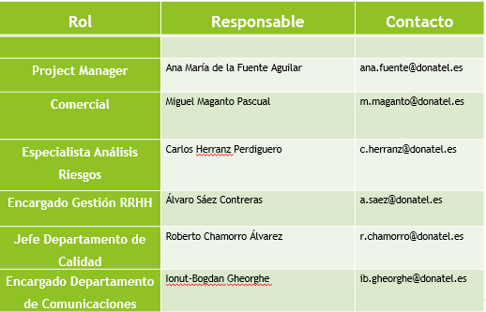
Recursos Humanos
  Plan de dirección del proyecto
  Donatel ha asignado 6 profesionales para la dirección del proyecto

Slide 11
Recursos Humanos
  Diseño Red 3G/LTE
    La junta directiva ha decidido subcontratar una empresa especializada en el diseño y despliegue de redes 3G/LTE
    Ahorro en tiempo y coste
    Elección de la empresa a base de concurso según criterios de Donatel

Slide 12

Recursos Financieros
    200.000 Euros en caso de ser elegidos para desarrollar el plan de
    implementación
    Hasta entonces se utilizarán recursos internos optimizando los costes

Slide 13
Recursos Materiales
    Mapas demográficas de la ciudad estudiadas y aprobadas por nuestro equipo especializado
    Adquisición de material
      Elaboración del pliego de contratación
      Análisis de propuestas
      Selección proveedor según criterios de Donatel

Slide 14
Planificación de las actividades
    La duración de las actividades se ha estimado en base a
      Recursos disponibles
      Proyectos realizados anteriormente
      Modelo de tres valores

Slide 15

Cronograma temporal
    Se elabora como línea base para medir el avance del proyecto

Slide 16
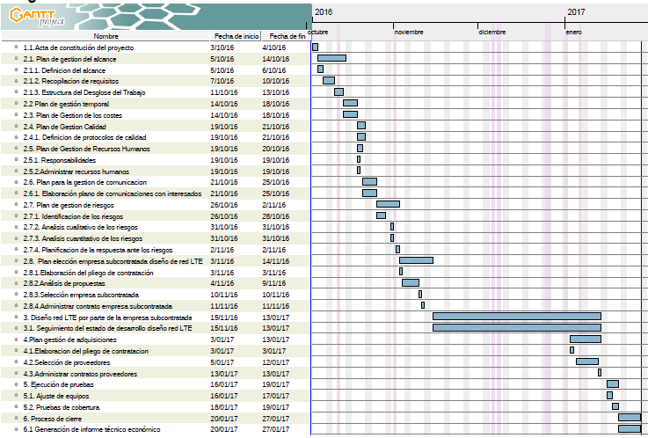
Cronograma temporal

Slide 17
Control del cronograma
    Mide el avance real del proyecto con el avance planeado
      Determina el estado actual de cronograma mediante monitoreo periódico
      Influye sobre los factores que generan modificaciones en el cronograma
      Examina las actividades en proceso, definiendo proyecciones a partir de la situación actual
      Controla las actividades a ejecutar en base a lo real
      Permite tomar medidas correctivas
      Documentar todos los eventos no considerados en el plan actual del proyecto

